Slide 1
Т.Г. ШЕВЧЕНКО диТИНСТВО ТА ЮНІСТЬ
Роботу виконали учні
8 – Б класу
Купріянов В.
Бочков Д.
Купін Д.
Рибаков О.
Соседко Д.

Slide 2
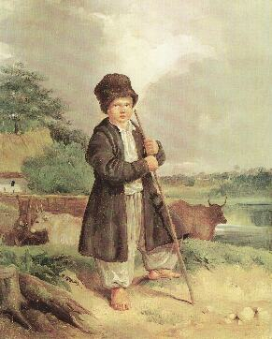
Народився в селі Моринці Звенигородського повіту Київської губернії в багатодітній родині Григорія Івановича Шевченка , кріпака поміщика.

Slide 3
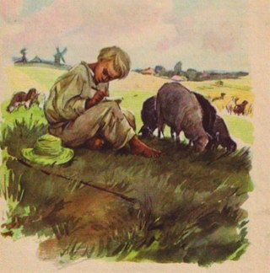
Через два роки батьки Тараса переселилися в село Кирилівка , де він провів своє дитинство. Мати його померла в 1823 році; в тому ж році батько одружився вдруге на вдові, яка мала трьох дітей. Вона відносилася до Тараса суворо. До 9 - річного віку Тарас був під опікою своєї старшої сестри Катерини , дівчиною доброю і ніжною. Незабаром вона вийшла заміж.

Slide 4
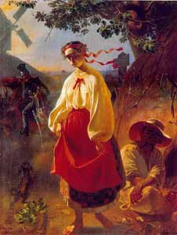
У 1825 році , коли Шевченко йшов 12- й рік , помер його батько. З цього часу починається важка кочове життя безпритульної дитини : спочатку прислужував у дячка - вчителя , потім по навколишніх селах у дячків - малярів ( « богомазів » , тобто художників- іконописців ) Один час Шевченко пас овець , потім служив у місцевого священика.

Slide 5
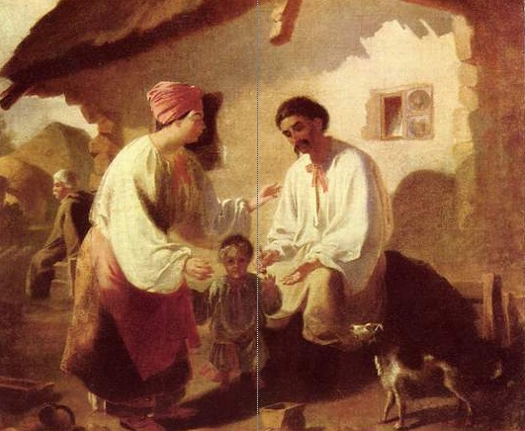
У школі дячка - вивчився грамоті , а у малярів познайомився з елементарними прийомами малювання. На шістнадцятому році життя , в 1829 році , він потрапив до числа прислуги поміщика Енгельгардта спочатку в ролі кухарчука , потім слуги - « козачка ». Пристрасть до живопису не покидала його .

Slide 6
Помітивши здібності Тараса , в період перебування у Вільні , Енгельгардт віддав Шевченка в навчання викладачеві Віленського університету портретистові Яну Рустема. У Вільні Шевченко пробув близько півтора років , а з переїздом на початку 1831 в Санкт -Петербург , Енгельгардт , маючи намір зробити зі свого кріпосного домашнього живописця , послав його в 1832 році в навчання до «різних живописних справ цехового майстра » В. Ширяєва.

Slide 7
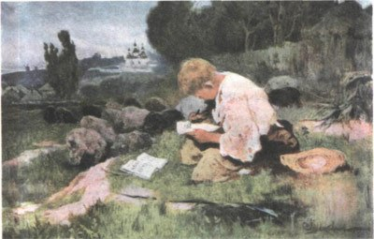
У 1836 році , змальовуючи статуї в Літньому саду, Шевченко познайомився зі своїм земляком , художником І. М. Сошенка , який , порадившись з українським письменником
Є. Гребінкою , представив Тараса конференц -секретарю Академії мистецтв
В. І. Григоровичу, художникам
А. Венеціанова і
К. Брюллова , поетові
В. Жуковському .

Slide 8
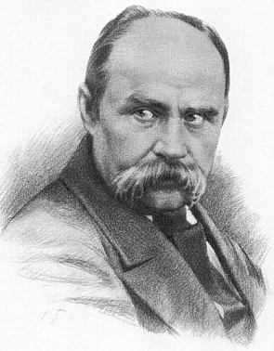
Симпатія до юнака і визнання обдарованості малоросійського кріпосного з боку видатних діячів російської культури відіграли вирішальну роль у справі викупу його з неволі. Далеко не відразу вдалося вмовити Енгельгардта : апеляція до гуманізму успіху не мала.

Slide 9
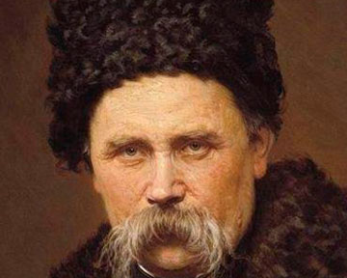
Особисте клопотання уславленого академіка живопису Карла Брюллова тільки утвердило поміщика в його бажанні не продешевити .

Slide 10
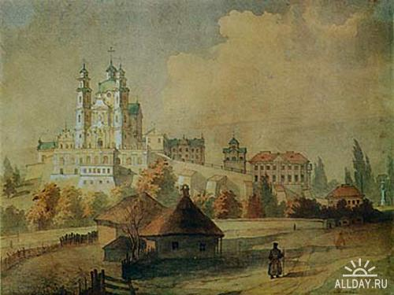
Сошенко передоручив цю непросту справу професору Венеціанову, як людині , прийнятому при імператорському дворі , але навіть авторитет придворного художника справі не допоміг.

Slide 11
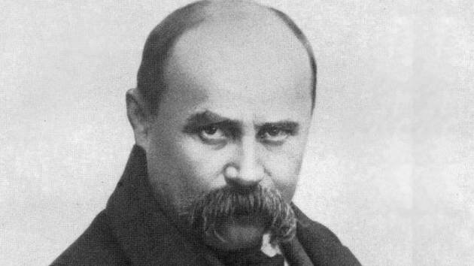
Турбота про нього кращих представників російського мистецтва і літератури чіпала і обнадіювала Шевченка , але тривалі переговори з його господарем шокували Тараса в смуток. Дізнавшись про чергову відмову , Шевченко з'явився до Сошенка в відчайдушному настрої. Клянучи долю , він погрожував помститися поміщику і в такому стані пішов. Сошенко стривожився і , бажаючи уникнути великої біди , запропонував друзям діяти без зволікання.

Slide 12
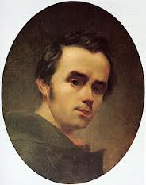
Було вирішено запропонувати Енгельгардта небувалу для викупу кріпосного суму. У квітні 1838 року в Санкт -Петербурзі в Анічковім палаці проходила лотерея , в якості виграшу в якій була картина Брюллова « В. А. Жуковський ».
Ця картина була продана, і на ці кошти викупили Т.Г. Шевченка

Slide 13
ДЯКУЄМО ЗА УВАГУ

